Slide 1


Slide 2


Slide 3

1. Этот хребет входящий в состав поселения является центром федеральной трассы, а также священным местом «ОБОО». И считается воротами Мухоршибирского района.
А. Заганский хребет
В. Хонхолойский хребет
Б. Барской хребет
Г. Тугнуйский хребет

Slide 4
2. Тугнуйскую степь издавна населяли буряты хоринских родов: харгана, хубдут, батанай, цаган, худай, жарайт, хальбин, гучит. Это - высокая скала, отражающая в долине реки Тугнуй труднодоступный проход. По рассказам сторожил произошло от бурятского слова «боогдоо» или «дуурээ». Место впадения речки Хабмаранга в реку Тугнуй.
А. Хошун-Узур
В. Цолга
Б. Кусоты
Г. Бом

Slide 5
3. Жители села Большой Куналей написали письмо Председателю ВЦИК Михаилу Ивановичу Калинину от тех людей, которые желали переехать на новые земли. Было принято решение, согласно которому ранее пустовавшие земли передавались в пользование будущим колхозникам – переселенцам.
И люди не забыли того, кто помог им в сложный момент становления. Поэтому колхоз стал имени Михаила Ивановича Калинина. Постепенно и незаметно, как –то само по себе и село стало так называться…
А. Никольск
В. Подлопатки
Б. Калиновка
Г. Шаралдай

Slide 6
4. В конце 1927 года и в начале 1928 года образовался Сутайский сомонный Совет рабочих, крестьянских и красноармейских депутатов Мухоршибирского аймака, с 1938 года называется Сутайский Совет депутатов трудящихся.
На основании Указа Президиума Верховного Совета Бурятской АССР от 9 мая 1959 года произошло укрепление, в Сутайский сомонный Совет влился Октябрьский сельский Совет.
Указом Президиума Верховного Совета Бурятской АССР от 21 июля 1966 года Сутайский сомонный Совет был переименован в этот сомонный Совет.
А. Нарсатуйский
В. Хошун-Узурский
Б. Саган-Нурский
Г. Цолгинский

Slide 7
5. Много у нас дивных мест, которые представляют не только эстетический, образовательный интерес, но и лечебную, культурно-историческую и научно-познавательную ценность. Это памятники природы и археологии: «Нухэн шулуун» (Пещера с наскальными надписями), «Гэр шулуун» (Каменный дом), «Тэмээн шулуун» ,останец «Табан хурган» (Пять пальцев) и другие. Родники: «Бабай ключ», «Ургэн Улам» (Широкий брод), «Баярдашын аршаан» (Родник Баярдаша). О каком сельском поселении идет речь?
А. Нарсатуйское
В. Мухоршибирское
Б. Харашибирское
Г. Хонхолойское

Slide 8
6. В начале 1934г. у озера Цаган-Нур был образован совхоз семеноводческого направления, который получил название «Эрдэм» - «Наука». В глубокой древности в эту долину прикочевали тунгусы. Долгие годы они жили хорошо. В достатке было кормов для животных и люди радовались тучным стадам. Леса изобиловали дичью. Но неожиданно среди животных начался мор – сибирская язва. И за короткое время исчезли и тучные стада и дикие звери. В долине начался голод. Служители религиозных культов в своих молитвах и предсказаниях вещали людям о гневе богов, в назидании за то, что во время кочевья в эту долину они долгое время двигались против солнца. Так же это поселение переводится как - долина смерти. И много позже эту долину называли «неприветливой землей».
А. Никольское
В. Новозаганское
Б. Харашибирское
Г. Тугнуйское

Slide 9
7. В 1927 году села Олоншибирь, Тугнэ-гол, Шара-гол, Намарзан, Нарин, Кусоты, Шинестуй, Мухоршибирка образовали Цаган-Челутаевский сомонный Совет. В 1930 году были организованы колхозы в селах Цаган-Челутаевского сомонного Совета. В 1963 году Цаган-Челутаевский сомонный Совет был переименован в этот сомонный Совет.
А. Олоншибирь
В. Намарзан
Б. Кусоты
Г. Шинестуй

Slide 10
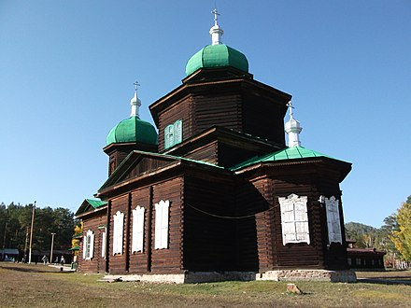
8. Церковь из этого сельского поселения была перевезена в «Этнографический музей»
г. Улан -Удэ
А. Хонхолойское
В. Никольское
Б. Шаралдайское
Г. Новозаганское

Slide 11
9. Первое упоминание о деревне встречается в архивных документах, датируемых 1718 годом. Расположенное среди пологих холмов, поселение окружено зелёным ковром преимущественно тёмных хвойных лесов, перемежающихся изящными силуэтами лиственниц. Считается, что эта уникальная географическая особенность — тёмная, окружённая деревьями котловина — послужила причиной интригующего названия деревни, отражающего визуальное впечатление от «чёрной чаши», образованной окружающим ландшафтом.
А. Мухоршибирь
В. Гашей
Б. Харашибирь
Г. Сутай

Slide 12
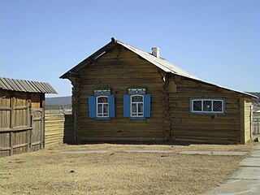
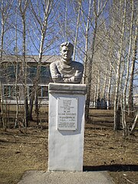

10. С каким сельским поселением ассоциируются данные фото?
А. Новозаганское
В. Шаралдайское
Б. Тугнуйское
Г. Хонхолойское

Slide 13
11. Это первое русское поселение в Тугнуйской долине, оно основано в 1698 г. казаками Селенгинского острога. Примерно в 1698 г. на Тулуевом бугре (место жилья тунгуского рода), вблизи горы, ныне называемой Сафоновой, появилась казацкая застава, охранявшая один из участков восточных рубежей России того времени. Казаки эти были посланы как передовой отряд из Селенгинского острога. Командовал отрядом десятник Сафон Баландин. От тунгусов русские впервые услышали название этой местности, что в переводе с тюрского означает – сигнал, огонь.
А. Шаралдай
Б. Заган
Г. Никольск
В. Тугнуй

Slide 14

Правильные ответы:
1. Барской хребет
2. Бом
3. Калиновка
4. Хошун-Узурский
5. Нарсатуйское
6. Тугнуйское
7. Кусоты
8. Никольское
9. Харашибирь
10. Шаралдайское
11. Заган

Slide 15


Slide 16
Б. Алтачейский Заказник
1.
А. Тугнуйский Заказник
1. По долине реки Тугнуй имеются несколько небольших озер, из которых озеро Хатагор входит в заказник и является водохранилищем Тугнуйской долины и одним из мест основных путей миграции перелетных птиц.
  2. Государственный природный заказник федерального значения, созданный в 1966 году и являющийся старейшим заказником в Бурятии. С 3 марта 2011 года — структурное подразделение ФГБУ «Байкальский государственный заповедник».
.

Slide 17
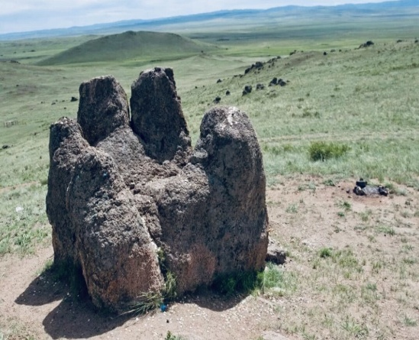
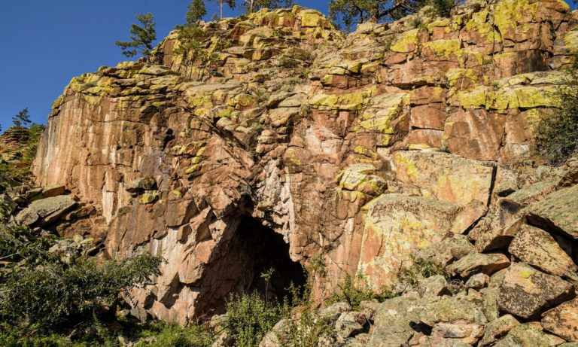
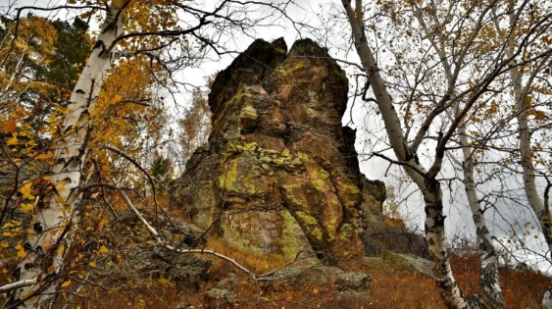
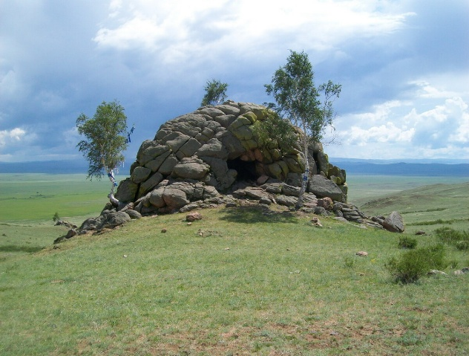
2. Сопоставьте ответы
А
Б
В
Г
3.Чертов Палец
1. Гора Баин-Хан
2. Табан-Хурган
4. Юрта Чингисхана

Slide 18
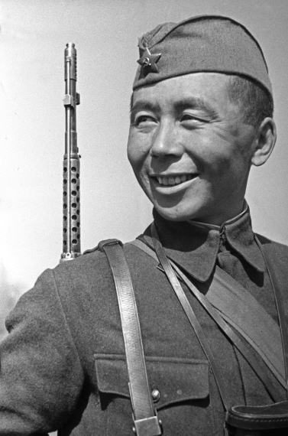
3. Советский снайпер, участник Великой Отечественной войны.

Slide 19
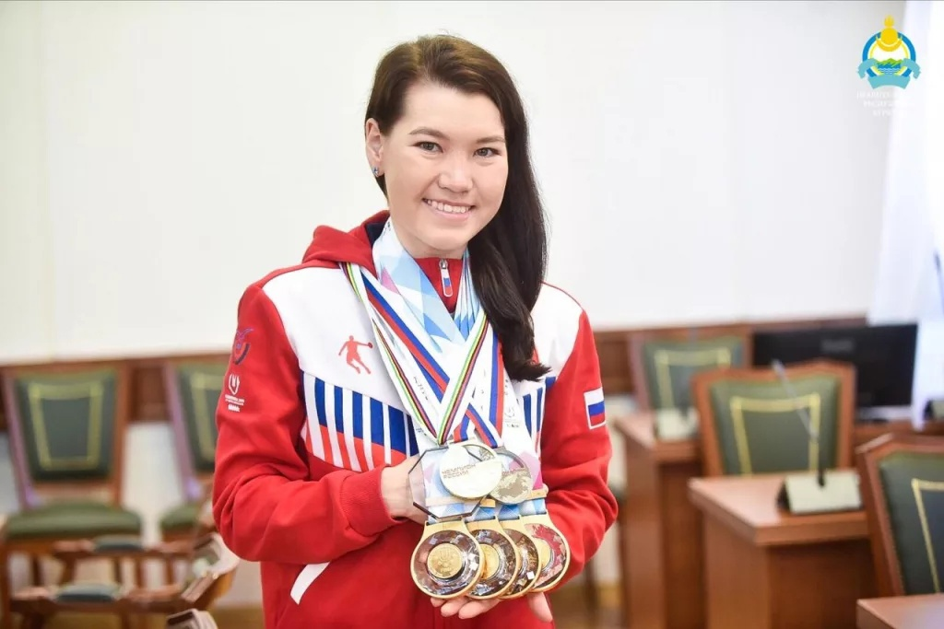
4. Российская лыжница, мастер спорта России международного класса.

Slide 20
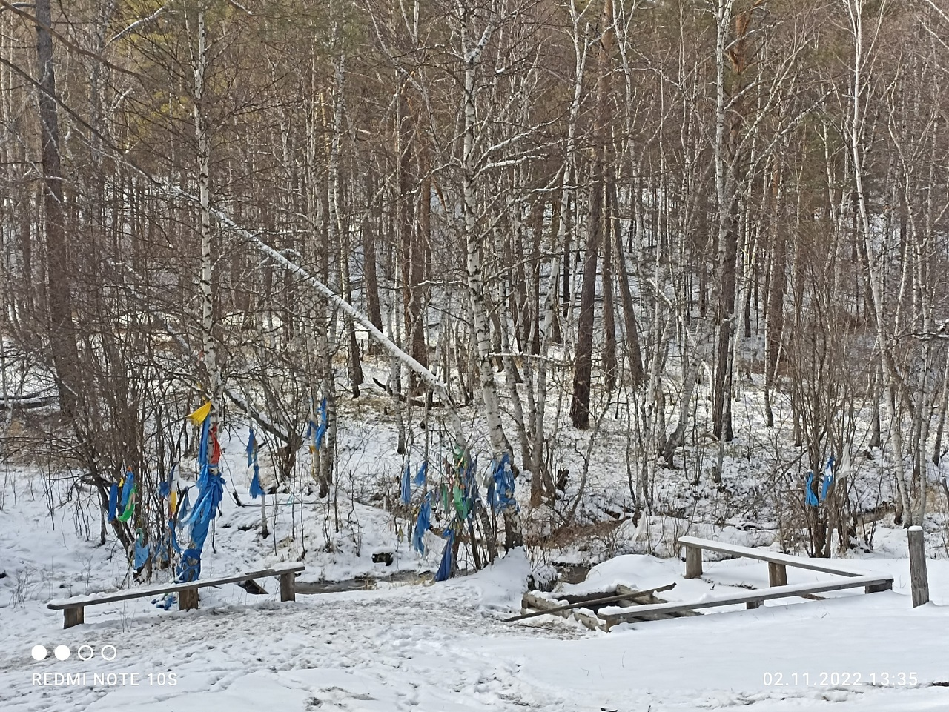
5.Целебные источники, затерянные в лесу, на месте давно исчезнувшей деревушки.

Slide 21
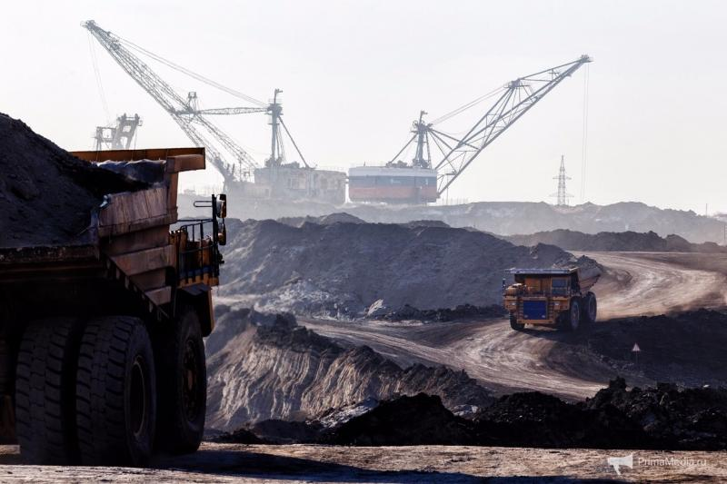
6.Разрез входит в тройку крупнейших разрезов России по добыче каменного угля.

Slide 22
Правильные ответы:
1. А-1, Б-2
2. А-2, Б-1, В-3, Г-4
3. Цырендаши Ринчинович Доржиев
4. Алиса Жамбалова
5. Местность Бутики, с. Куготы
6. Разрез «Тугнуйский»

Slide 23


Slide 24


Slide 25


Slide 26


Slide 27


Slide 28


Slide 29

Правильные ответы
1. Пять пальцев
2. Уголь
3. Журавль
4. Исай Калашников
5. Мухоршибирь

Slide 30


Slide 31
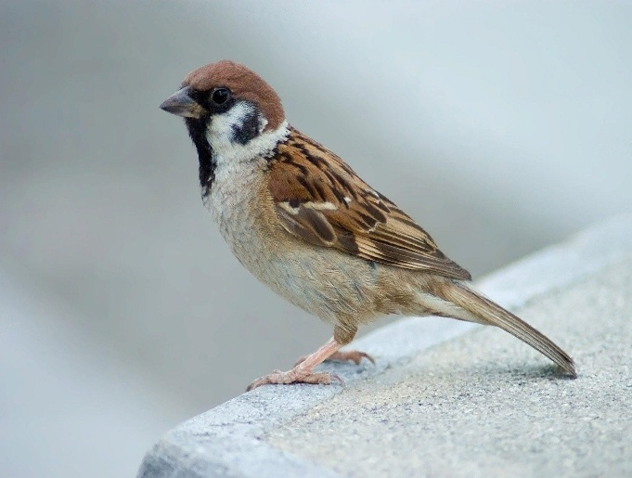
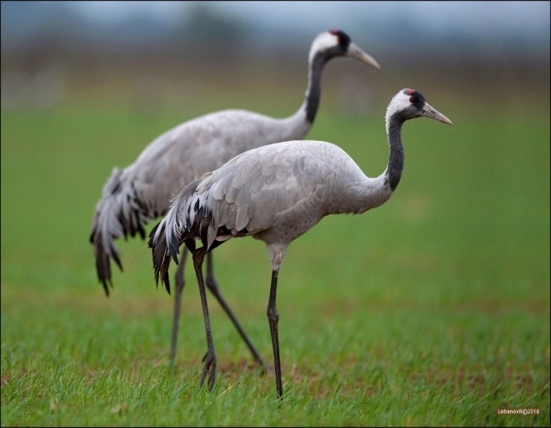
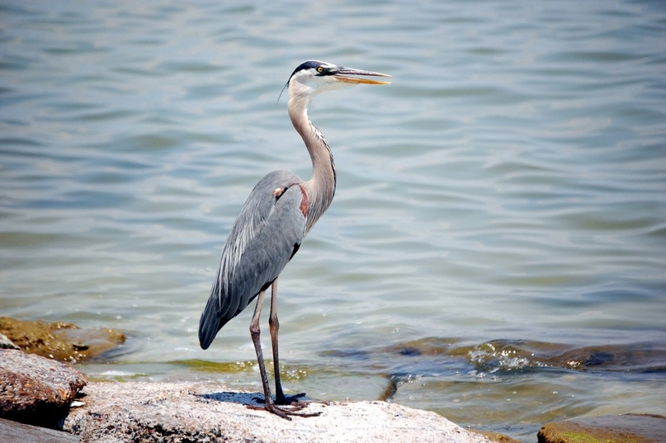
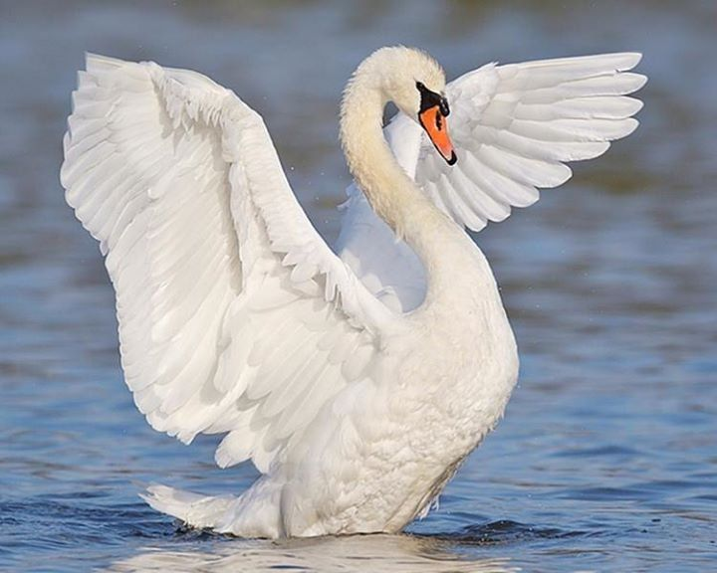
1. Какая из птиц изображена на флаге Мухоршибирского района?

Slide 32
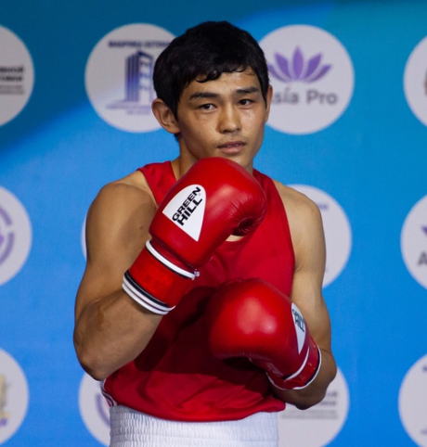
2.Российский боксёр, представитель лёгкой и первой полусредней весовых категорий. Родился 1 мая 1995 года в селе Кусоты Мухоршибирского района Бурятии.

Slide 33
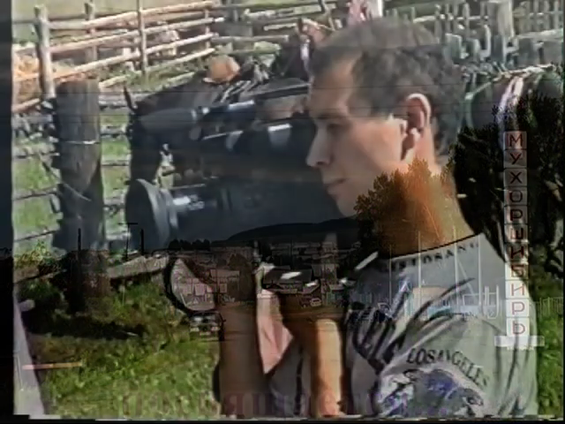
3. Что звучит? Автор слов и музыки?

Slide 34
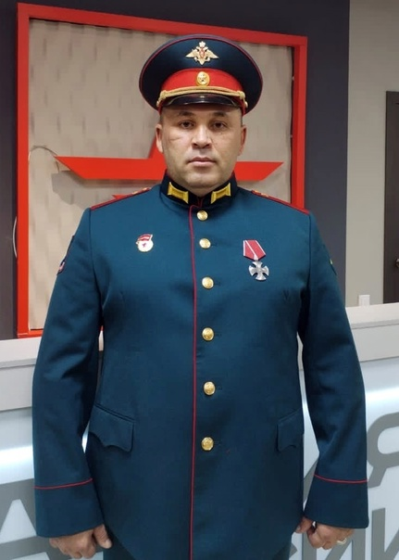
3. Кто изображен на фото? Откуда родом?

Slide 35
Правильные ответы
Журавли,
2.Сандан Батомункуевич Санданов
3. Гимн , С. Тулугоев (слова), Б. Наранбаатар (музыка)
4. Герой РФ Иван Калашников, с. Новый Заган

Slide 36

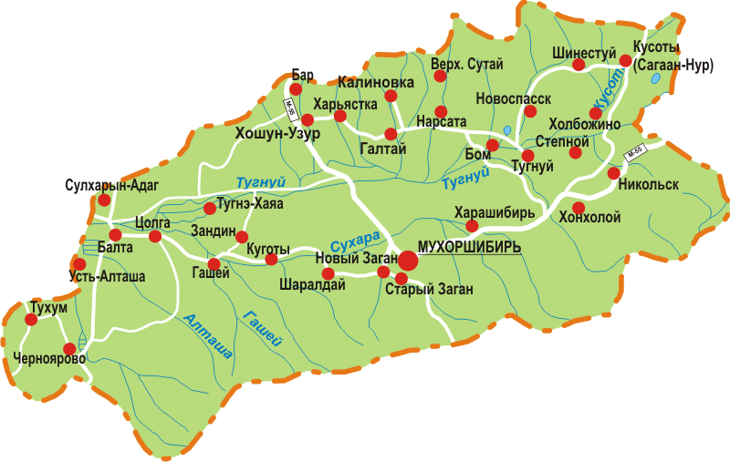

Присоединяйтесь к нам!

